Slide 1



Slide 2
Gradivo po razredima za pojedine razine natjecanja
razred | Školsko/gradsko | Županijsko | Državno
5. | gradivo prethodnih razreda prirodni brojevi djeljivost | navedeno gradivo 5. razreda skupovi točaka u ravnini logički zadaci kombinatorni zadaci | navedeno gradivo 5. razreda razlomci logički zadaci kombinatorni zadaci Dirichletov princip
6. | gradivo prethodnih razreda razlomci trokut | navedeno gradivo 6. razreda cijeli brojevi logički zadaci kombinatorni zadaci | navedeno gradivo 6. razreda racionalni brojevi logički zadaci kombinatorni zadaci Dirichletov princip
7. | gradivo prethodnih razreda koordinatni sustav proporcionalnost i obrnuta proporcionalnost vjerojatnost | navedeno gradivo 7. razreda sličnost i mnogokuti logički zadaci kombinatorni zadaci diofantske jednadžbe Dirichletov princip | navedeno gradivo 7. razreda kružnica i krug logički zadaci kombinatorni zadaci diofantske jednadžbe Dirichletov princip
8. | gradivo prethodnih razreda kvadriranje i korjenovanje Pitagorin poučak realni brojevi | navedeno gradivo 8. razreda preslikavanja ravnine logički zadaci kombinatorni zadaci diofantske jednadžbe Dirichletov princip | navedeno gradivo 8. razreda geometrija prostora logički zadaci kombinatorni zadaci diofantske jednadžbe Dirichletov princip
Obrađeno na
prošlogodinjem
Lucku.
Današnja
tema!

Slide 3
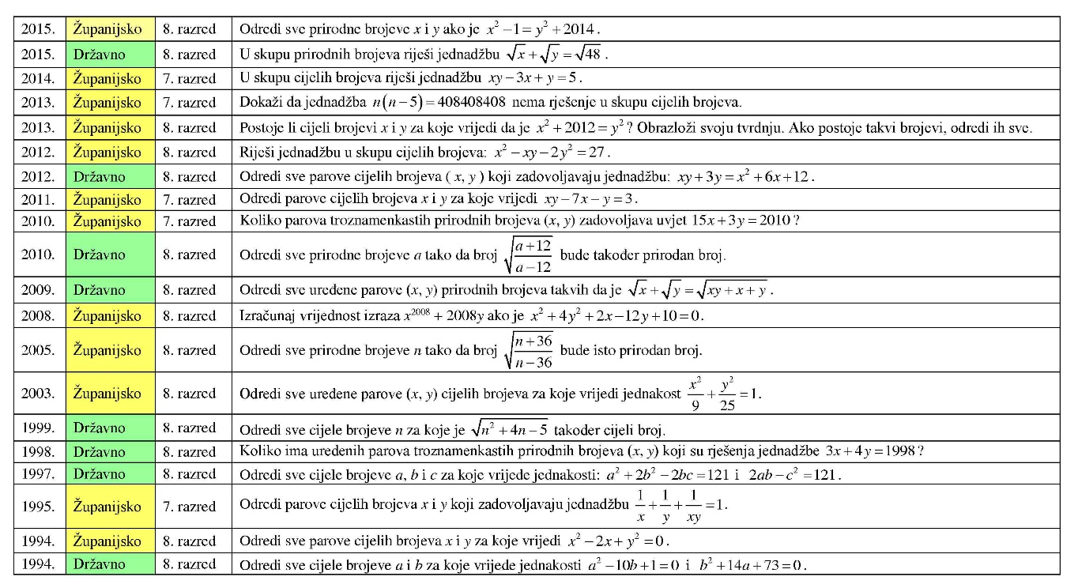
Zadaci s natjecanja:

Slide 4
DIOFANTSKE JEDNADŽBE
na natjecanjima u osnovnim školama

Slide 5
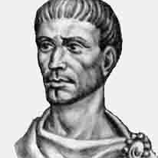
DIOFANT
iz Aleksandrije
3. st

Slide 6
DIOFANTSKE JEDNADŽBE
Algebarska jednadžbe s dvjema ili više nepoznanica s cijelim koeficijentima kojoj se traže cjelobrojna rješenja
Razlikujemo dvije vrste jednadžbi:
  LINEARNE
  NELINEARNE

Slide 7
NELINEARNE DIOFANTSKE JEDNADŽBE
Sve diofantske jednadžbe koje nisu linearne
Primjer: Nađi cjelobrojna rješenja jednadžbe
x²+2y³=8
3xy+2y=7
x²+10y=1234567

Slide 8
Metode rješavanja nelinearnih diofantskih jednadžbi
Metoda dijeljenja
Metoda posljednje znamenke
Metoda faktorizacije
Metoda zbroja kvadrata
Metoda ostatka dijeljenja
Metoda nejednakosti

Slide 9
7. razred

Slide 10
Metoda dijeljenja

Slide 11
Što moramo znati?
izraziti jednu nepoznanicu preko druge
nepravi razlomak (veći od 1) zapisati u obliku mješovitog broja (cijeli dio + pravi razlomak)
razlomak je cijeli broj samo ako je nazivnik djelitelj brojnika
nabrojati djelitelje cijelog broja

Slide 12
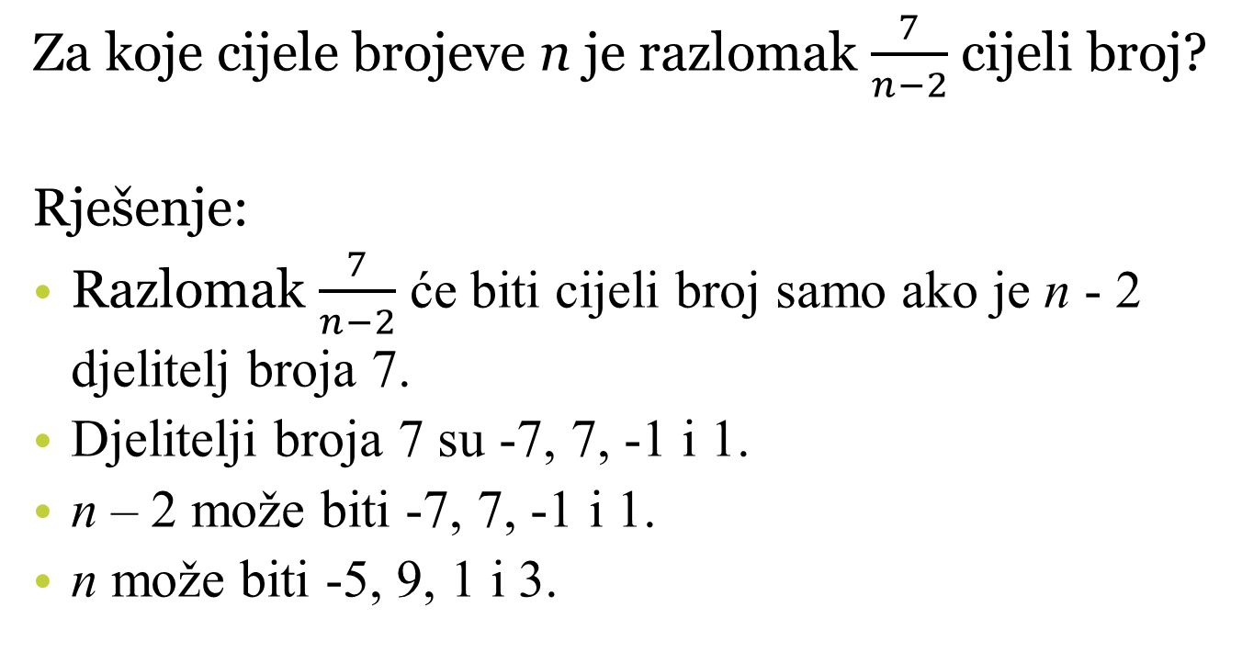
Primjer 1.
Za koje cijele brojeve n je razlomak $\frac{7}{n−2}$ cijeli broj?
Rješenje:
Razlomak $\frac{7}{n−2}$ će biti cijeli broj samo ako je n - 2 djelitelj broja 7.
Djelitelji broja 7 su -7, 7, -1 i 1.
n – 2 može biti -7, 7, -1 i 1.
n može biti -5, 9, 1 i 3.

Slide 13
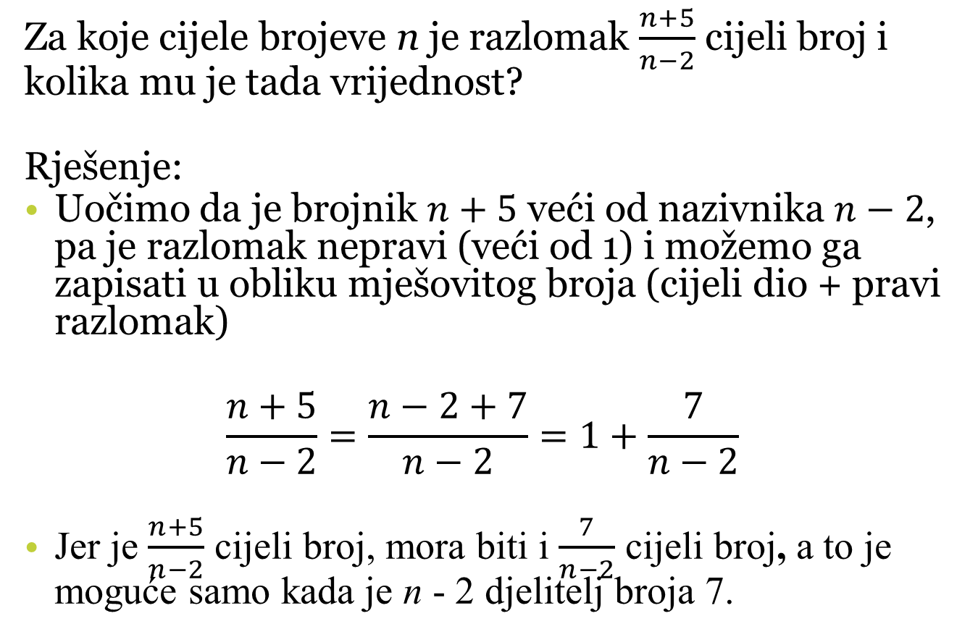
Primjer 2.
Za koje cijele brojeve n je razlomak $\frac{n+5}{n−2}$ cijeli broj i kolika mu je tada vrijednost?
Rješenje:
Uočimo da je brojnik $n+5$ veći od nazivnika $n−2$, pa je razlomak nepravi (veći od 1) i možemo ga zapisati u obliku mješovitog broja (cijeli dio + pravi razlomak)
$$\frac{n+5}{n−2}=\frac{n−2+7}{n−2}=1+\frac{7}{n−2}$$
Jer je $\frac{n+5}{n−2}$ cijeli broj, mora biti i $\frac{7}{n−2}$ cijeli broj, a to je moguće samo kada je n - 2 djelitelj broja 7.

Slide 14
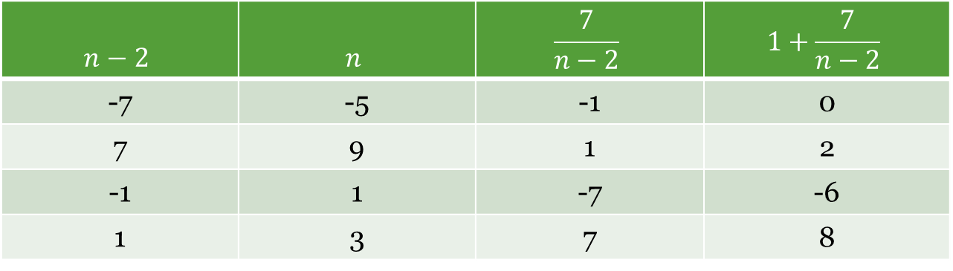

Možemo nastaviti kao u Primjeru 1, ali preglednije je napraviti tablicu:
$$\frac{n+5}{n−2}=1+\frac{7}{n−2}$$
$n∈\left\{−5,1,3,9\right\}$
$$n−2$$ | $$n$$ | $$\frac{7}{n−2}$$ | $$1+\frac{7}{n−2}$$
-7 | -5 | -1 | 0
7 | 9 | 1 | 2
-1 | 1 | -7 | -6
1 | 3 | 7 | 8

Slide 15
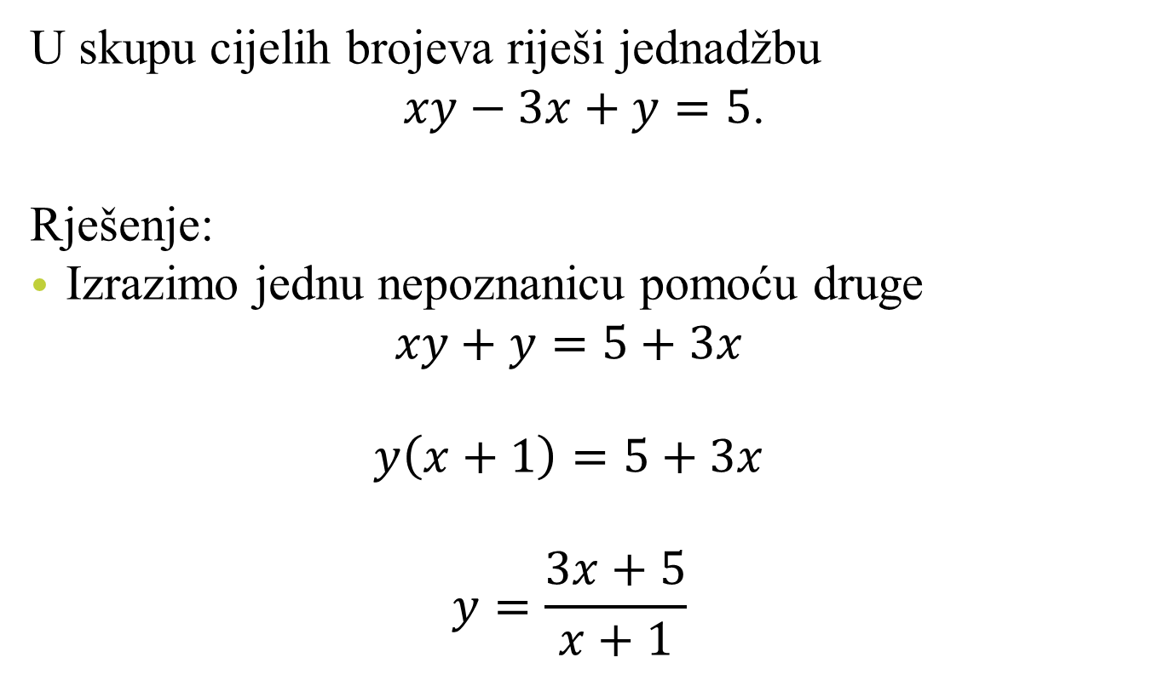
Zadatak 1:
Županijsko 2014. 7.razred
U skupu cijelih brojeva riješi jednadžbu
$xy−3x+y=5$.
Rješenje:
Izrazimo jednu nepoznanicu pomoću druge
$$xy+y=5+3x$$
$$y\left(x+1\right)=5+3x$$
$$y=\frac{3x+5}{x+1}$$

Slide 16
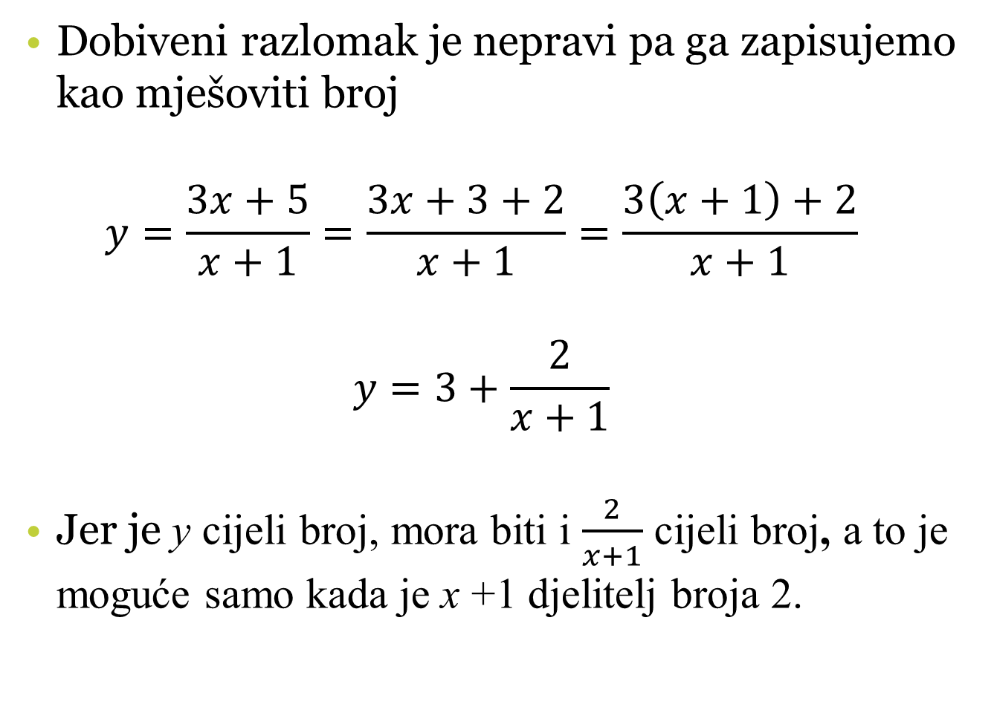
Dobiveni razlomak je nepravi pa ga zapisujemo kao mješoviti broj
$$y=\frac{3x+5}{x+1}=\frac{3x+3+2}{x+1}=\frac{3\left(x+1\right)+2}{x+1}$$
$$y=3+\frac{2}{x+1}$$
Jer je y cijeli broj, mora biti i $\frac{2}{x+1}$ cijeli broj, a to je moguće samo kada je x +1 djelitelj broja 2.

Slide 17

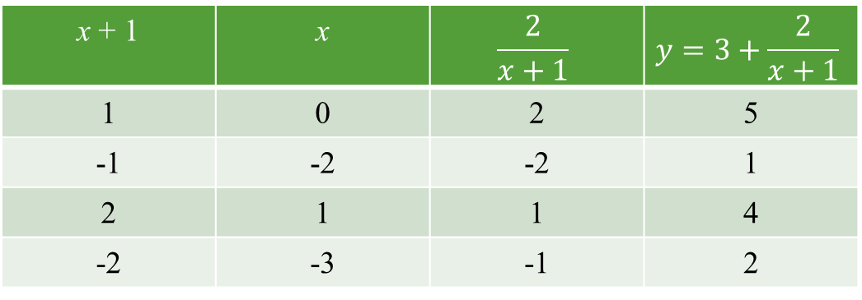
$$y=3+\frac{2}{x+1}$$
x + 1 | x | $$\frac{2}{x+1}$$ | $$y=3+\frac{2}{x+1}$$
1 | 0 | 2 | 5
-1 | -2 | -2 | 1
2 | 1 | 1 | 4
-2 | -3 | -1 | 2
(x, y)∊{(0, 5), (-2, 1), (1, 4), (-3, 2)}

Slide 18
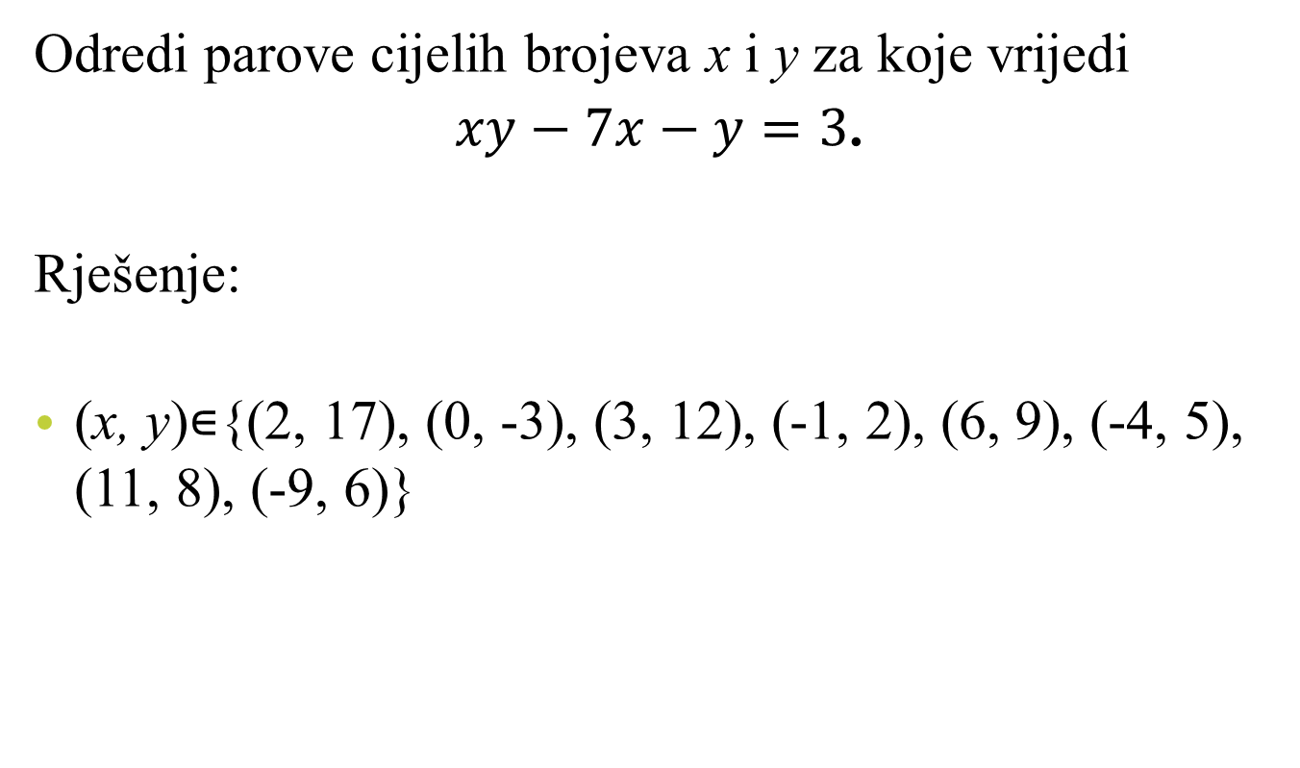
Zadatak 2:
Županijsko 2011. 7.razred
Odredi parove cijelih brojeva x i y za koje vrijedi
$xy−7x−y=3$.
Rješenje:
(x, y)∊{(2, 17), (0, -3), (3, 12), (-1, 2), (6, 9), (-4, 5), (11, 8), (-9, 6)}

Slide 19

Zadatak 3:
Županijsko 1995. 7.razred
Odredi parove cijelih brojeva x i y koji zadovoljavaju jednadžbu
$\frac{1}{x}+\frac{1}{y}+\frac{1}{xy}=1$.
Rješenje:
(x, y)∊{(2, 3), (3, 2)}

Slide 20
Metoda posljednje znamenke

Slide 21
Što moramo znati?
znamenka jedinica zbroja (razlike) dva cijela broja jednaka je zbroju (razlici) znamenki jedinica tih brojeva.
znamenka jedinica umnoška dva cijela broja jednaka je umnošku znamenki jedinica tih brojeva.

Slide 22

Primjer 3:
Nađi cjelobrojna rješenja jednadžbe
$x^{2}+5y=98765432$.
Rješenje:
„Preveliki” broj s desne strane jednakosti nas navodi na promatranje zadnjih znamenki.
x | 0 | 1 | 2 | 3 | 4 | 5 | 6 | 7 | 8 | 9
x² | 0 | 1 | 4 | 9 | 6 | 5 | 6 | 9 | 4 | 1

Slide 23
Jer je x cijeli broj njegov kvadrat može završavati jednom od znamenaka 0, 1, 4, 5, 6, 9, a broj 5y znamenkom 0 ili 5.
Promotrimo njihovu sumu:
Kako broj s desne strane jednakosti završava znamenkom 2, to zadana jednadžba nema cjelobrojnih rješenja.
+ | 0 | 1 | 4 | 5 | 6 | 9
0 | 0 | 1 | 4 | 5 | 6 | 9
5 | 5 | 6 | 9 | 0 | 1 | 4

Slide 24
Zadatak 4:
Županijsko 2013. 7.razred
Dokaži da jednadžba
n (n – 5) = 408408408
nema rješenje u skupu cijelih brojeva.
Rješenje:
Promatrati ćemo mogućnosti zadnje znamenke broja n.

Slide 25
n (n – 5) = 408408408
Zadnja znamenka umnoška n (n – 5) nije nikada 8, pa dana jednadžba nema cjelobrojnih rješenja.
n | n - 5 | n (n – 5)
0 | 5 | 0
1 | 6 | 6
2 | 7 | 4
3 | 8 | 4
4 | 9 | 6
5 | 0 | 0
6 | 1 | 6
7 | 2 | 4
8 | 3 | 4
9 | 4 | 6

Slide 26
8. razred

Slide 27
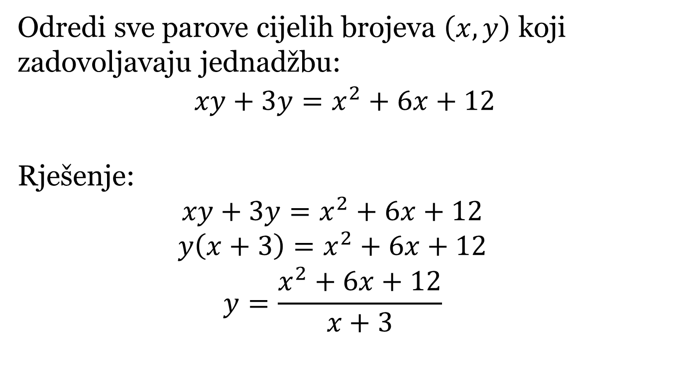
Zadatak 5:
Državno 2012. 8.razred
Odredi sve parove cijelih brojeva $\left(x,y\right)$ koji zadovoljavaju jednadžbu:
$xy+3y=x^{2}+6x+12$
Rješenje:
$$xy+3y=x^{2}+6x+12$$
$$y\left(x+3\right)=x^{2}+6x+12$$
$$y=\frac{x^{2}+6x+12}{x+3}$$

Slide 28
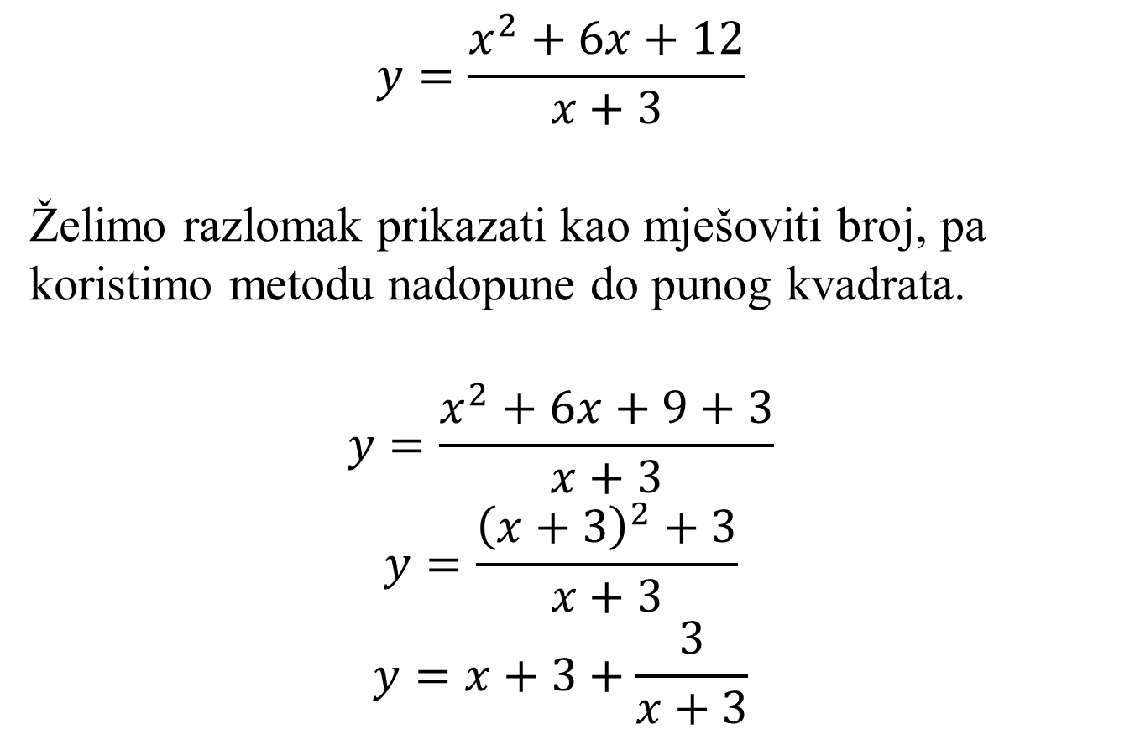
$$y=\frac{x^{2}+6x+12}{x+3}$$
Želimo razlomak prikazati kao mješoviti broj, pa koristimo metodu nadopune do punog kvadrata.
$$y=\frac{x^{2}+6x+9+3}{x+3}$$
$$y=\frac{{\left(x+3\right)}^{2}+3}{x+3}$$
$$y=x+3+\frac{3}{x+3}$$

Slide 29
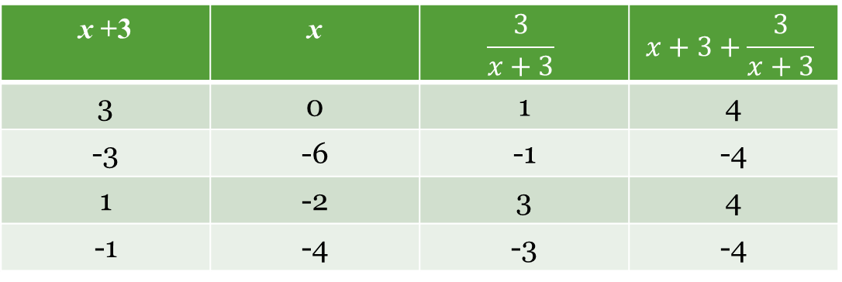

$$y=x+3+\frac{3}{x+3}$$
Jer je y cijeli broj, mora biti i $\frac{3}{x+3}$ cijeli broj, a to je moguće samo kada je x +3 djelitelj broja 3.
(x, y)∊{(0, 4), (-6, -4), (-2, 4), (-4, -4)}
x +3 | x | $$\frac{3}{x+3}$$ | $$x+3+\frac{3}{x+3}$$
3 | 0 | 1 | 4
-3 | -6 | -1 | -4
1 | -2 | 3 | 4
-1 | -4 | -3 | -4

Slide 30
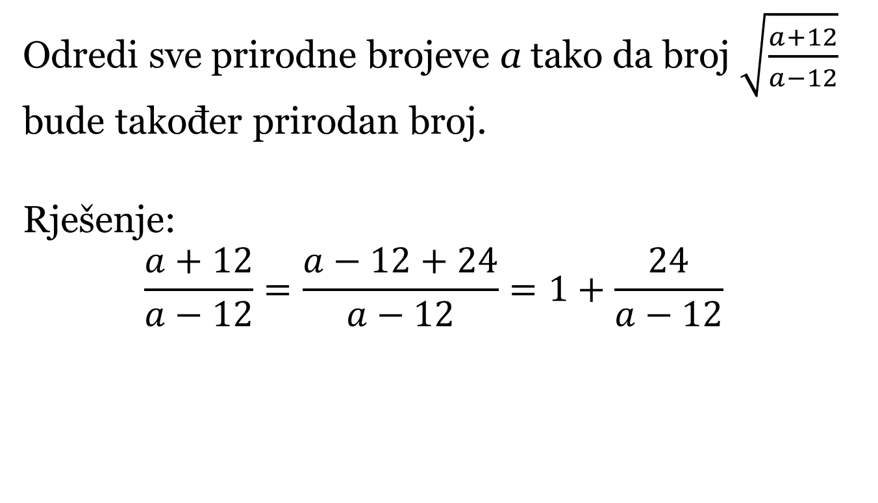
Zadatak 6:
Državno 2010. 8.razred
Odredi sve prirodne brojeve a tako da broj $\sqrt{\frac{a+12}{a−12}}$ bude također prirodan broj.
Rješenje:
$$\frac{a+12}{a−12}=\frac{a−12+24}{a−12}=1+\frac{24}{a−12}$$

Slide 31
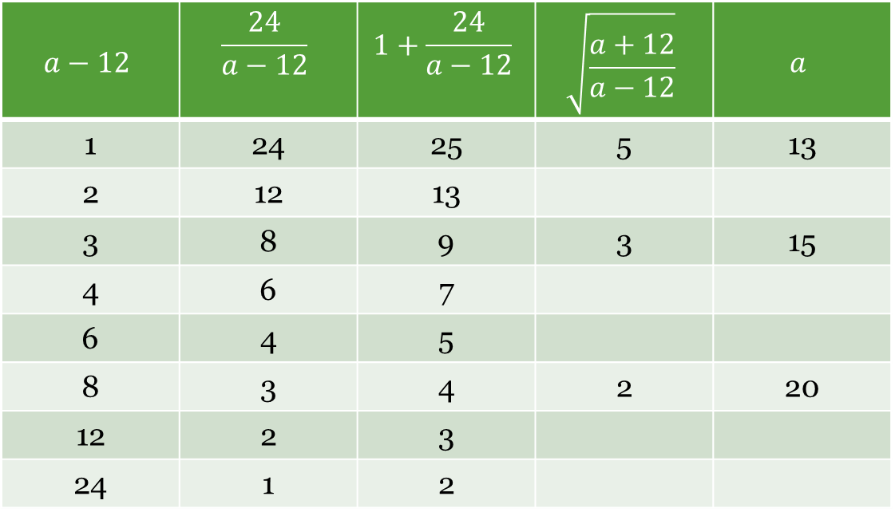

$$\sqrt{\frac{a+12}{a−12}}=\sqrt{1+\frac{24}{a−12}}$$
$$a∈\left\{13,15,20\right\}$$
$$a−12$$ | $$\frac{24}{a−12}$$ | $$1+\frac{24}{a−12}$$ | $$\sqrt{\frac{a+12}{a−12}}$$ | $$a$$
1 | 24 | 25 | 5 | 13
2 | 12 | 13
3 | 8 | 9 | 3 | 15
4 | 6 | 7
6 | 4 | 5
8 | 3 | 4 | 2 | 20
12 | 2 | 3
24 | 1 | 2

Slide 32
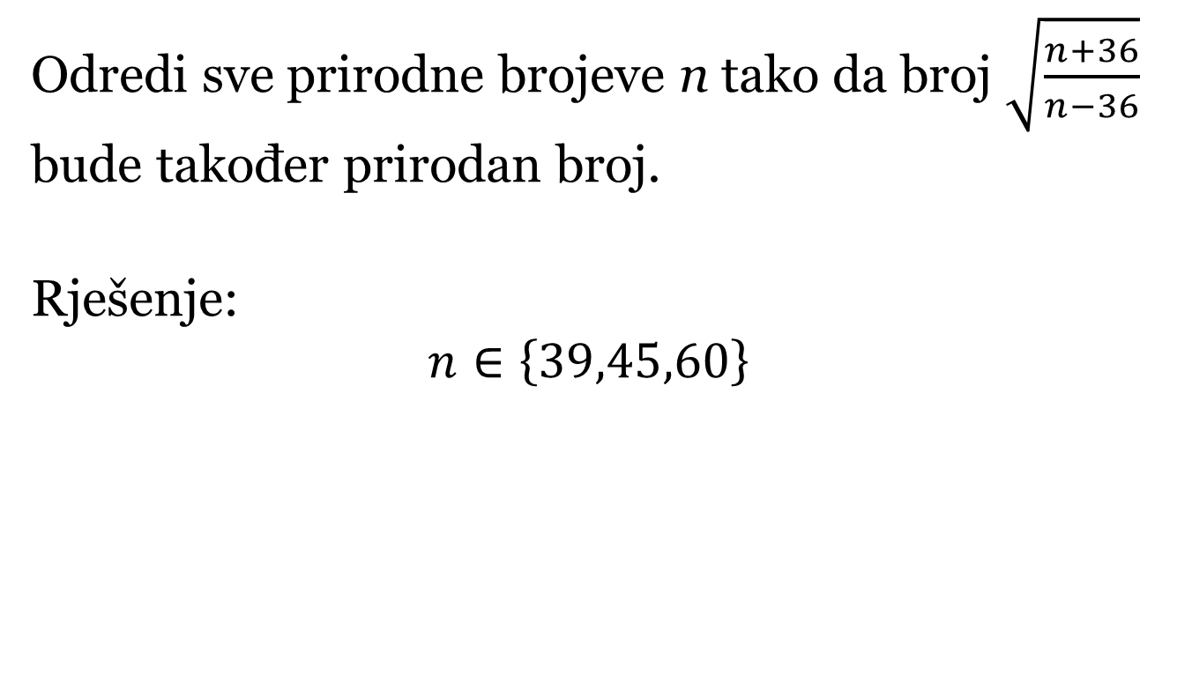
Zadatak 7:
Županijsko 2005. 8.razred
Odredi sve prirodne brojeve n tako da broj $\sqrt{\frac{n+36}{n−36}}$ bude također prirodan broj.
Rješenje:
$$n∈\left\{39,45,60\right\}$$

Slide 33
Metoda rastavljanja polinoma na faktore

Slide 34
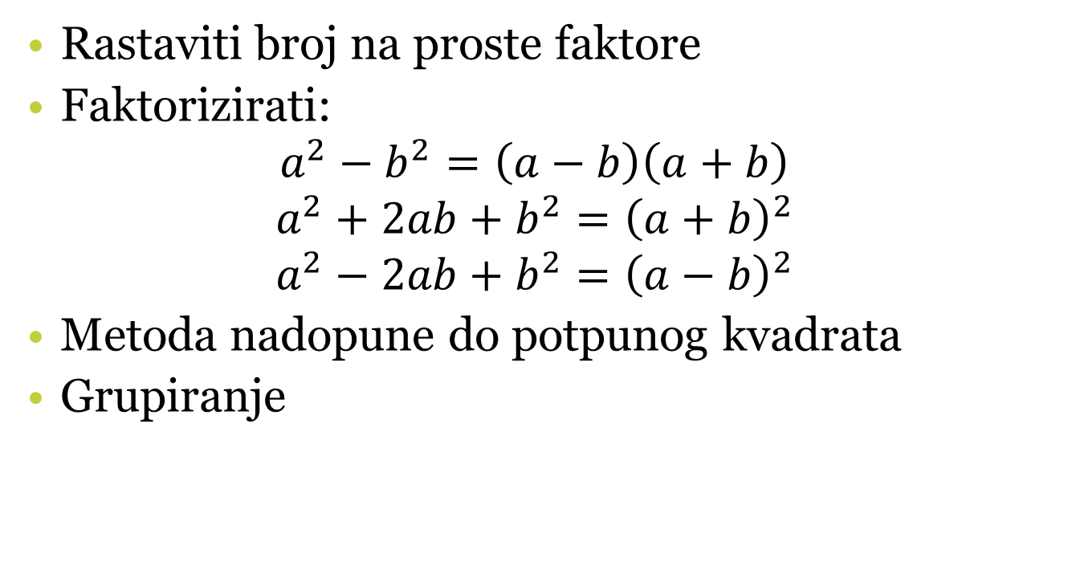
Što moramo znati?
Rastaviti broj na proste faktore
Faktorizirati:
$$a^{2}−b^{2}=\left(a−b\right)\left(a+b\right)$$
$$a^{2}+2ab+b^{2}={\left(a+b\right)}^{2}$$
$$a^{2}−2ab+b^{2}={\left(a−b\right)}^{2}$$
Metoda nadopune do potpunog kvadrata
Grupiranje

Slide 35
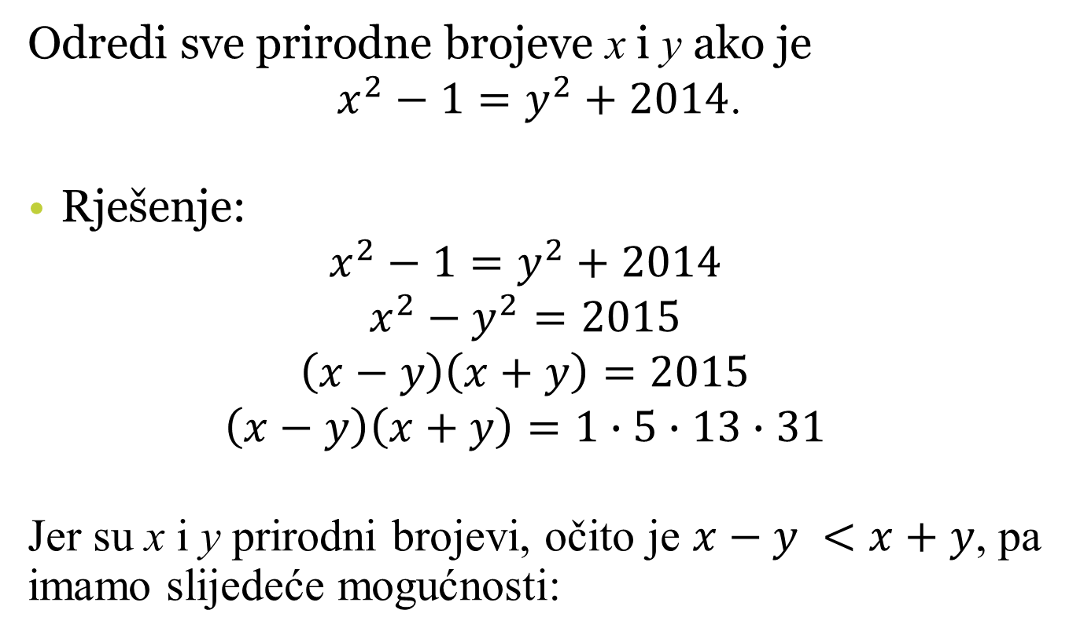
Zadatak 8:
Županijsko 2015. 8.razred
Odredi sve prirodne brojeve x i y ako je
$x^{2}−1=y^{2}+2014$.
Rješenje:
$$x^{2}−1=y^{2}+2014$$
$$x^{2}−y^{2}=2015$$
$$\left(x−y\right)\left(x+y\right)=2015$$
$$\left(x−y\right)\left(x+y\right)=1∙5∙13∙31$$
Jer su x i y prirodni brojevi, očito je $x−y <x+y$, pa imamo slijedeće mogućnosti:

Slide 36

$$\left(x−y\right)\left(x+y\right)=1∙5∙13∙31$$
Traženi prirodni brojevi x i y su:
(1008, 1007), (204, 199), (84, 71), (48, 17)
A = x – y | B = x + y | A + B = 2x | x | B – x = y
1 | 2015 | 2016 | 1008 | 1007
5 | 403 | 408 | 204 | 199
13 | 155 | 155 | 84 | 71
31 | 65 | 96 | 48 | 17

Slide 37
Zadatak 9:
Županijsko 2013. 8.razred
Postoje li cijeli brojevi x i y za koje vrijedi da je
x² + 2012 = y² ?
Obrazloži svoju tvrdnju. Ako postoje takvi brojevi, odredi ih sve.
Rješenje:
Traženi cijeli brojevi x i y su:
(502, 504), (-502, 504), (502, -504), (-502, -504)

Slide 38
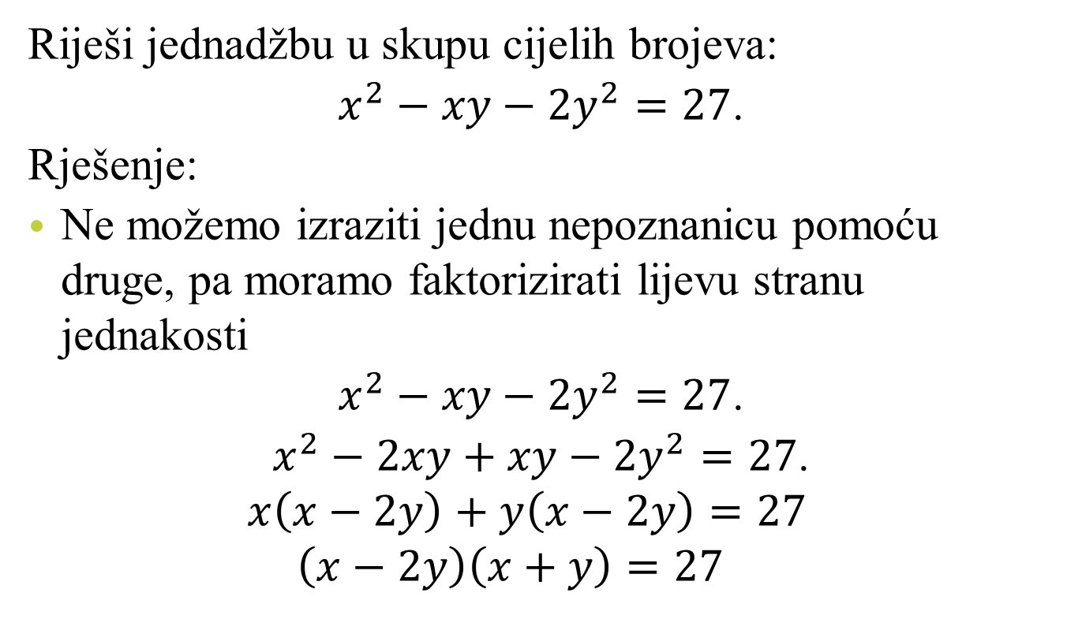
Zadatak 10:
Županijsko 2012. 8.razred
Riješi jednadžbu u skupu cijelih brojeva:
$x^{2}−xy−2y^{2}=27$.
Rješenje:
Ne možemo izraziti jednu nepoznanicu pomoću druge, pa moramo faktorizirati lijevu stranu jednakosti
$x^{2}−xy−2y^{2}=27$.
$x^{2}−2xy+xy−2y^{2}=27$.
$$x\left(x−2y\right)+y\left(x−2y\right)=27$$
$$\left(x−2y\right)\left(x+y\right)=27$$

Slide 39
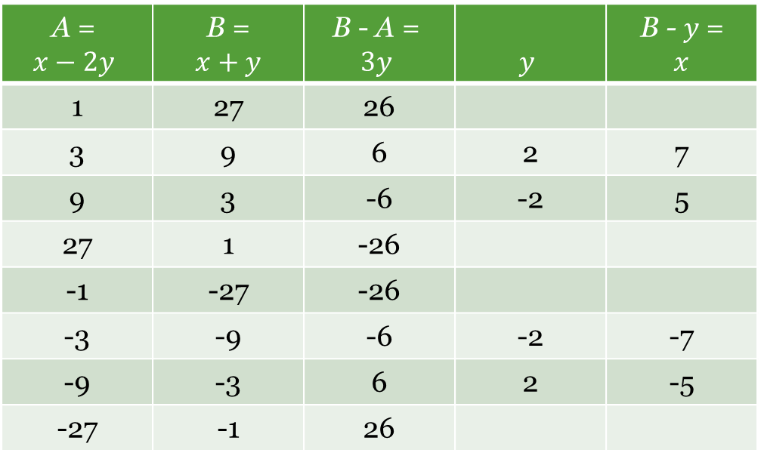

$$\left(x−2y\right)\left(x+y\right)=27$$
(x, y)∊{(7, 2), (5, -2), (-7, -2), (-5, 2)}
A = $$x−2y$$ | $$\text{B}\text{ =}$$ $$x+y$$ | $$\text{B}\text{ − }\text{A}\text{ =}$$ $$3y$$ | $$y$$ | $$\text{B}\text{ − }y \text{=}$$ $$x$$
1 | 27 | 26
3 | 9 | 6 | 2 | 7
9 | 3 | -6 | -2 | 5
27 | 1 | -26
-1 | -27 | -26
-3 | -9 | -6 | -2 | -7
-9 | -3 | 6 | 2 | -5
-27 | -1 | 26

Slide 40
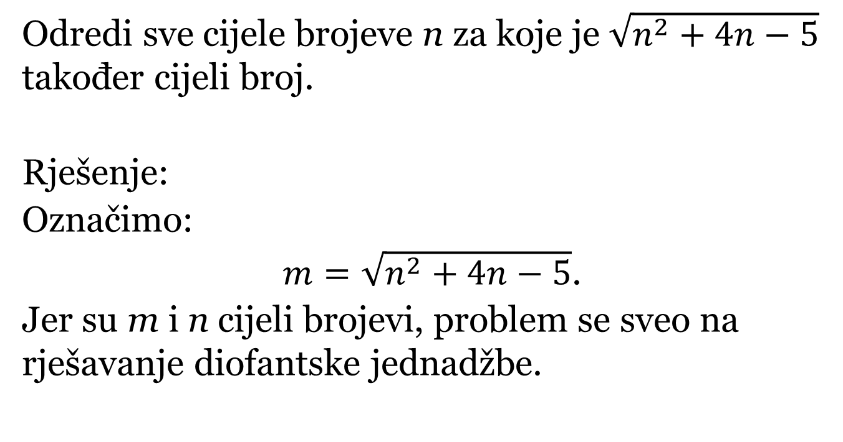
Zadatak 11:
Državno 1999. 8.razred
Odredi sve cijele brojeve n za koje je $\sqrt{n^{2}+4n−5}$ također cijeli broj.
Rješenje:
Označimo:
$m=\sqrt{n^{2}+4n−5}$.
Jer su m i n cijeli brojevi, problem se sveo na rješavanje diofantske jednadžbe.

Slide 41
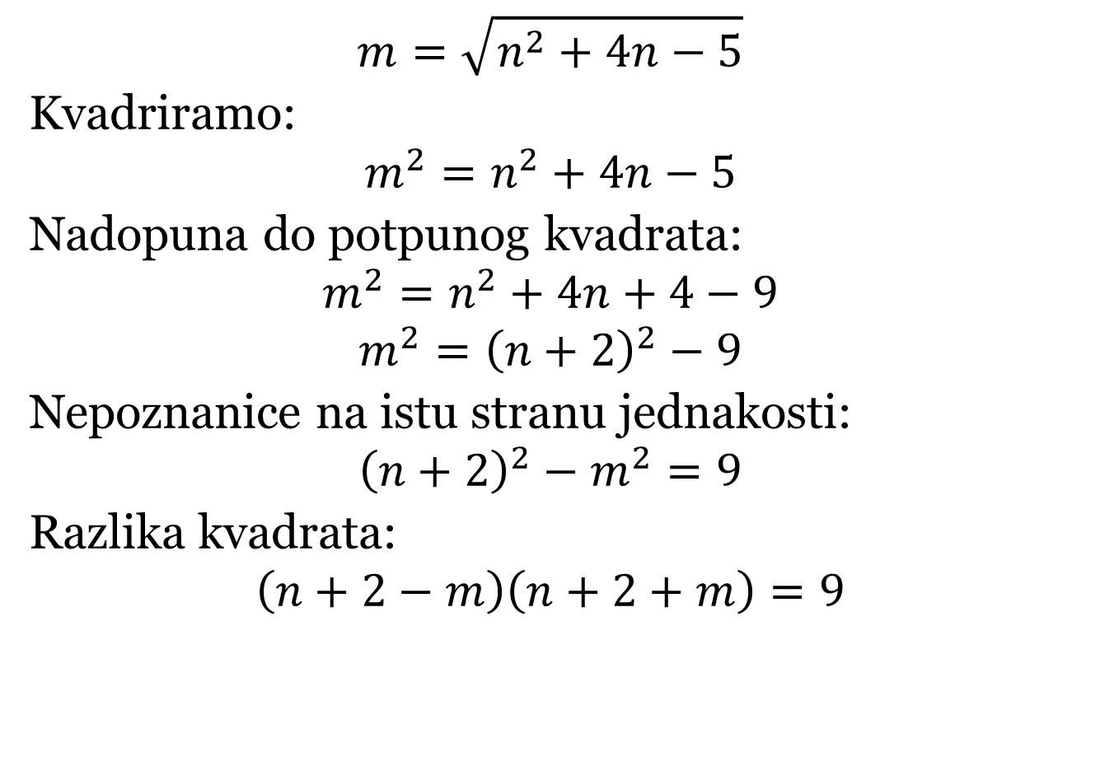
$$m=\sqrt{n^{2}+4n−5}$$
Kvadriramo:
$$m^{2}=n^{2}+4n−5$$
Nadopuna do potpunog kvadrata:
$$m^{2}=n^{2}+4n+4−9$$
$$m^{2}={\left(n+2\right)}^{2}−9$$
Nepoznanice na istu stranu jednakosti:
$${\left(n+2\right)}^{2}−m^{2}=9$$
Razlika kvadrata:
$$\left(n+2−m\right)\left(n+2+m\right)=9$$

Slide 42
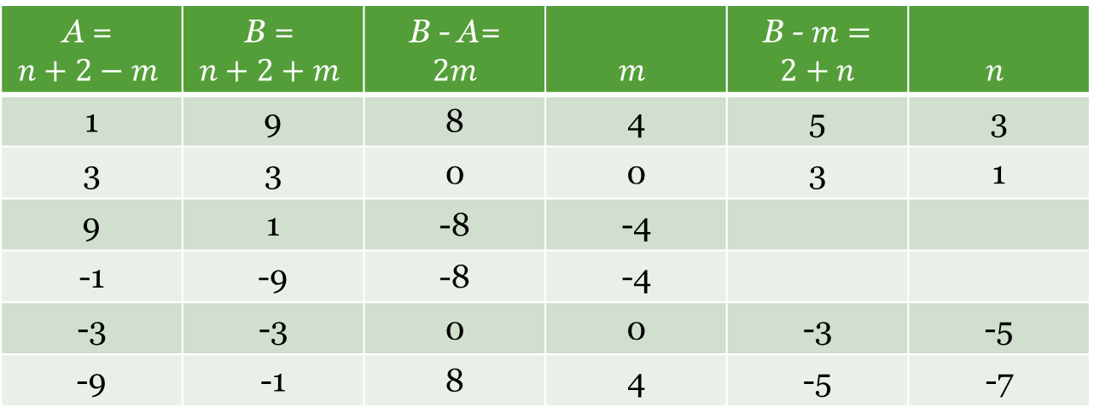

$$\left(n+2−m\right)\left(n+2+m\right)=9$$
$$n∈\left\{−7,−5,1,3\right\}$$
A = $$n+2−m$$ | B = $$n+2+m$$ | B - A= $$2m$$ | $$m$$ | B - $m=$ $$2+n$$ | $$n$$
1 | 9 | 8 | 4 | 5 | 3
3 | 3 | 0 | 0 | 3 | 1
9 | 1 | -8 | -4
-1 | -9 | -8 | -4
-3 | -3 | 0 | 0 | -3 | -5
-9 | -1 | 8 | 4 | -5 | -7

Slide 43
Metoda zbroja kvadrata

Slide 44

Što moramo znati?
Ništa što već ne znamo

Slide 45
Primjer 4:
Nađi cjelobrojna rješenja jednadžbe
x² +y²=5.
Rješenje:
Broj 5 je suma kvadrata, pa je to moguće samo ako su pribrojnici 1 i 4.
x² | y² | x | y
1 | 4 | 1 | ±2
 |  | -1 | ±2
4 | 1 | 2 | ±1
 |  | -2 | ±1
(x, y)∊{(1, 2), (1, -2), (-1, 2), (-1, -2),
(2, 1), (2, -1), (-2, 1), (-2, -1)}

Slide 46
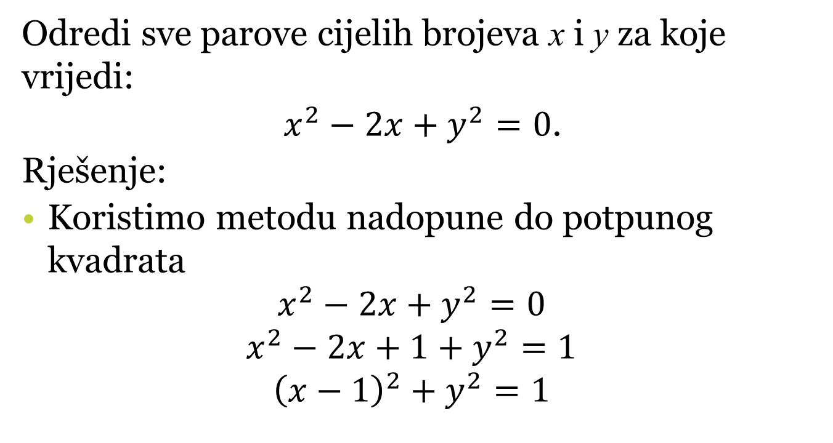
Zadatak 12:
Županijsko 1994. 8.razred
Odredi sve parove cijelih brojeva x i y za koje vrijedi:
$x^{2}−2x+y^{2}=0$.
Rješenje:
Koristimo metodu nadopune do potpunog kvadrata
$$x^{2}−2x+y^{2}=0$$
$$x^{2}−2x+1+y^{2}=1$$
$${\left(x−1\right)}^{2}+y^{2}=1$$

Slide 47
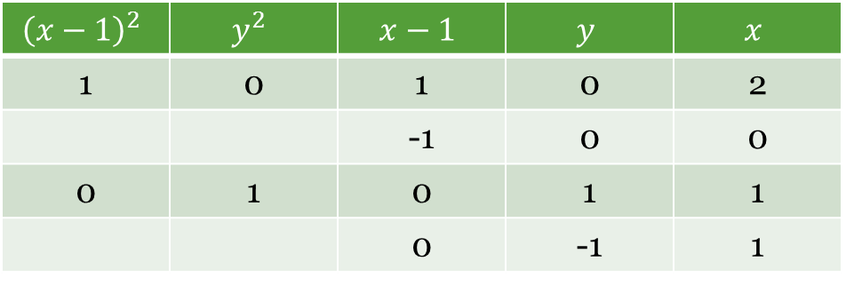

$${\left(x−1\right)}^{2}+y^{2}=1$$
Zbroj kvadrata dva cijela broja može biti 1 samo ako su to 0 i 1.
(x, y)∊{(2, 0), (0, 0), (1, 1), (1, -1)}
$${\left(x−1\right)}^{2}$$ | $$y^{2}$$ | $$x−1$$ | $$y$$ | $$x$$
1 | 0 | 1 | 0 | 2
 |  | -1 | 0 | 0
0 | 1 | 0 | 1 | 1
 |  | 0 | -1 | 1

Slide 48
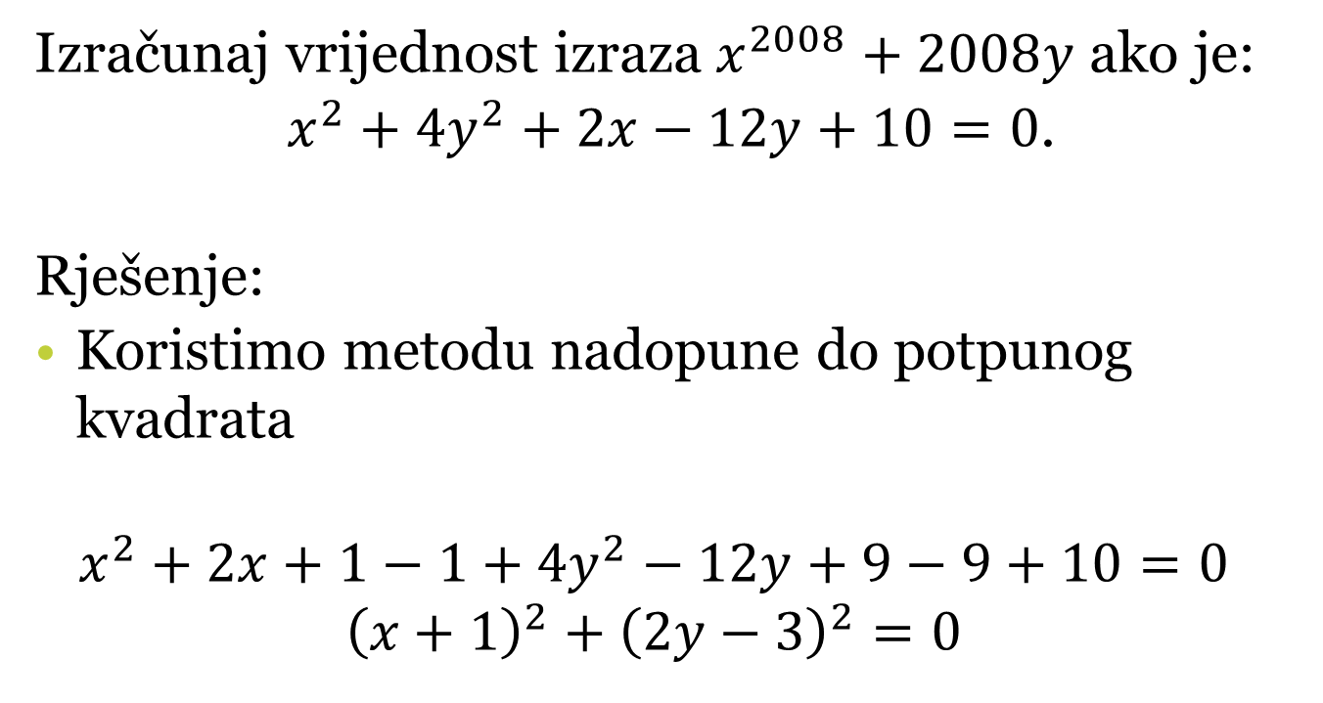
Zadatak 13:
Županijsko 2008. 8.razred
Izračunaj vrijednost izraza $x^{2008}+2008y$ ako je:
$x^{2}+4y^{2}+2x−12y+10=0$.
Rješenje:
Koristimo metodu nadopune do potpunog kvadrata
$$x^{2}+2x+1−1+4y^{2}−12y+9−9+10=0$$
$${\left(x+1\right)}^{2}+{\left(2y−3\right)}^{2}=0$$

Slide 49
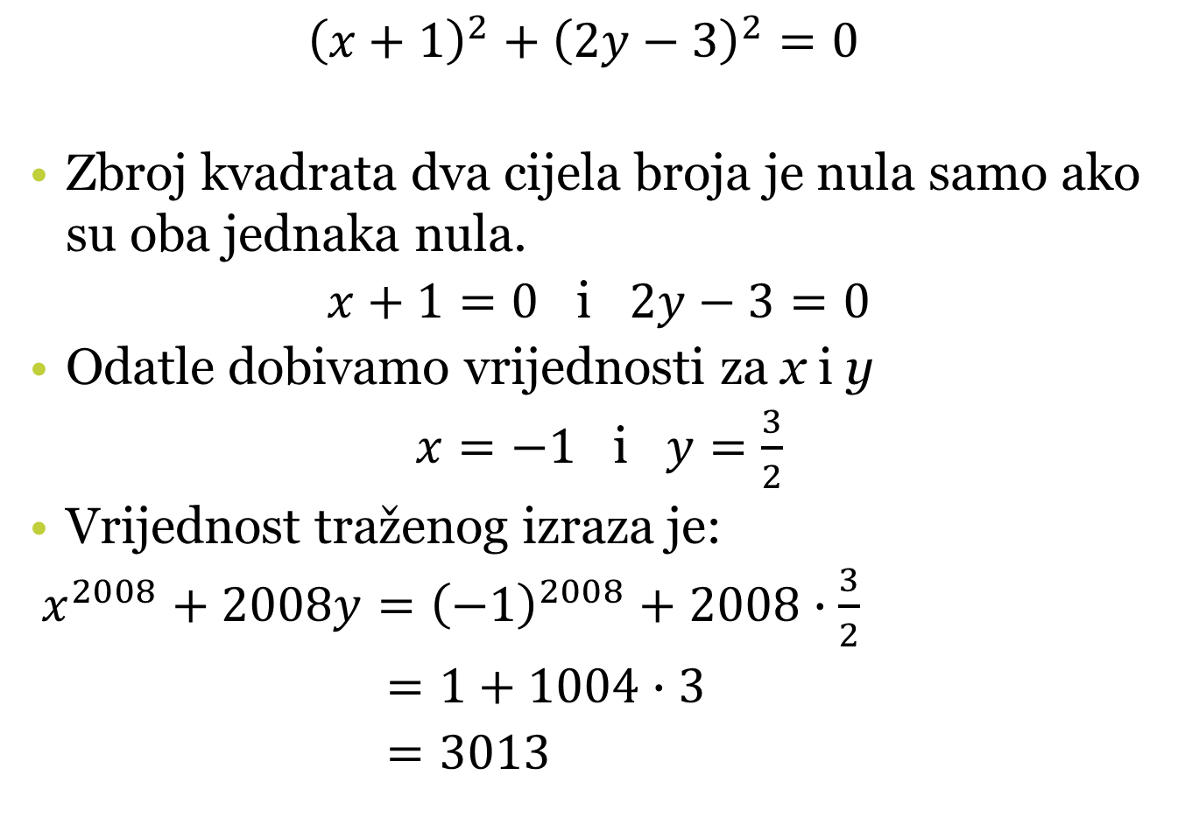
$${\left(x+1\right)}^{2}+{\left(2y−3\right)}^{2}=0$$
Zbroj kvadrata dva cijela broja je nula samo ako su oba jednaka nula.
$x+1=0$ i $2y−3=0$
Odatle dobivamo vrijednosti za x i y
$x=−1$ i $y=\frac{3}{2}$
Vrijednost traženog izraza je:
$x^{2008}+2008y={\left(−1\right)}^{2008}+2008∙\frac{3}{2}$
$=1+1004∙3$
$=3013$

Slide 50
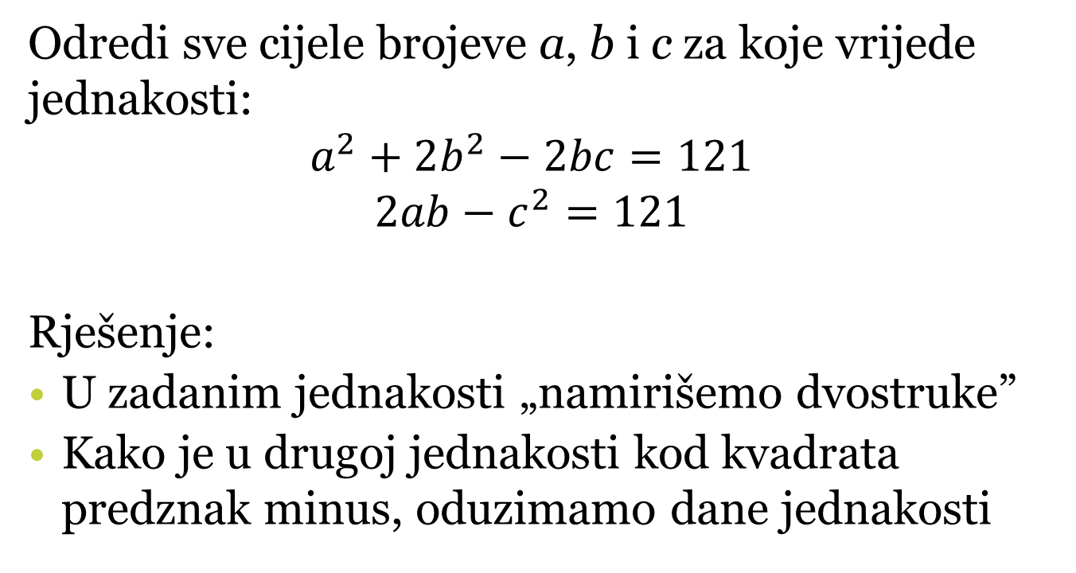
Zadatak 14:
Državno 1997. 8.razred
Odredi sve cijele brojeve a, b i c za koje vrijede jednakosti:
$$a^{2}+2b^{2}−2bc=121$$
$$2ab−c^{2}=121$$
Rješenje:
U zadanim jednakosti „namirišemo dvostruke”
Kako je u drugoj jednakosti kod kvadrata predznak minus, oduzimamo dane jednakosti

Slide 51
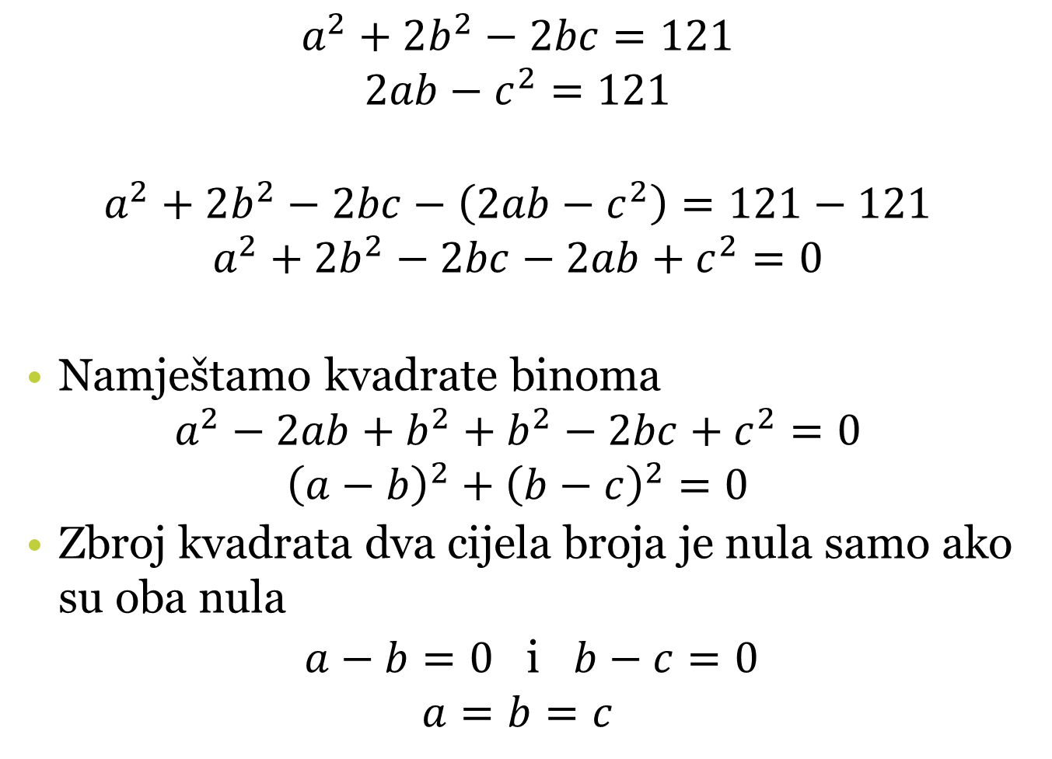
$$a^{2}+2b^{2}−2bc=121$$
$$2ab−c^{2}=121$$
$$a^{2}+2b^{2}−2bc−\left(2ab−c^{2}\right)=121−121$$
$$a^{2}+2b^{2}−2bc−2ab+c^{2}=0$$
Namještamo kvadrate binoma
$$a^{2}−2ab+b^{2}+b^{2}−2bc+c^{2}=0$$
$${\left(a−b\right)}^{2}+{\left(b−c\right)}^{2}=0$$
Zbroj kvadrata dva cijela broja je nula samo ako su oba nula
$a−b=0$ i $b−c=0$
$$a=b=c$$

Slide 52
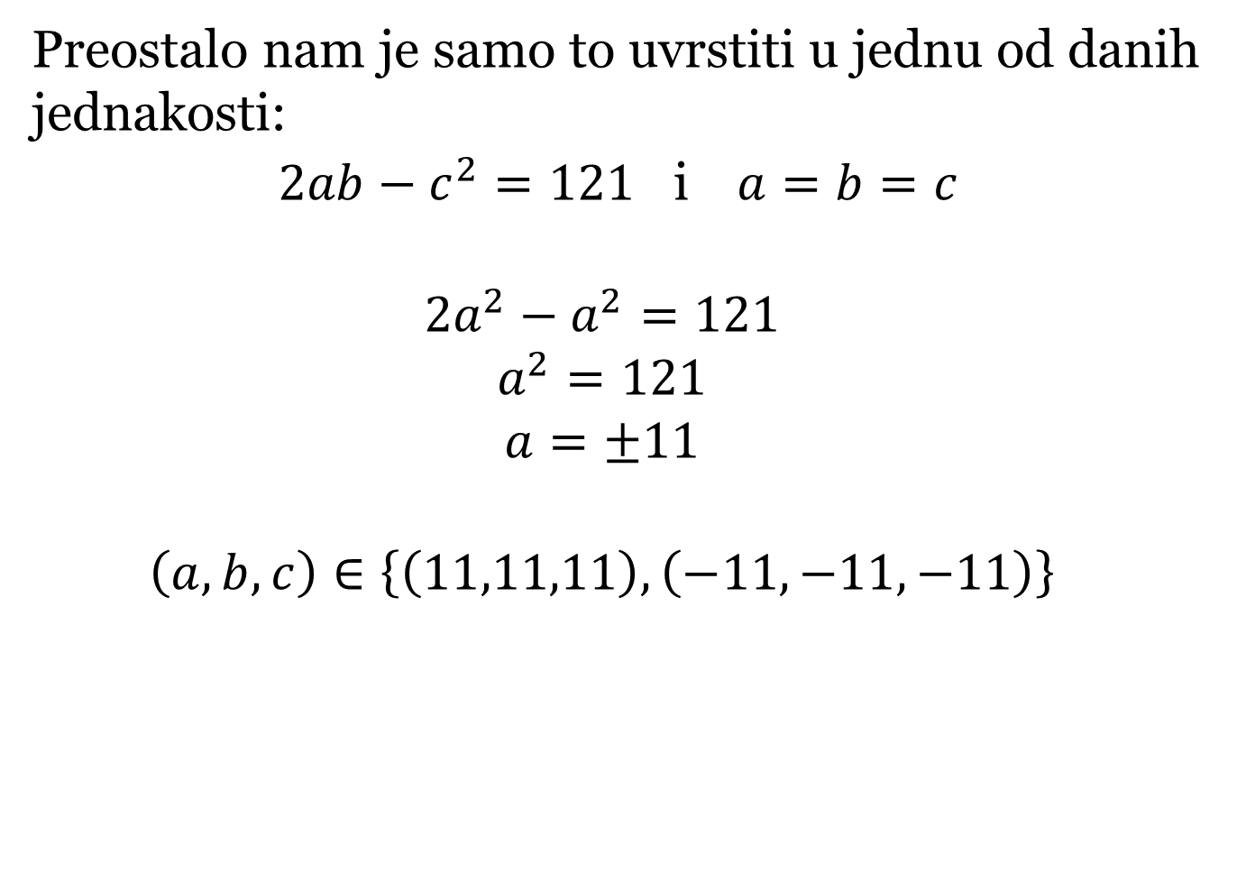
Preostalo nam je samo to uvrstiti u jednu od danih jednakosti:
$2ab−c^{2}=121$ i $a=b=c$
$$2a^{2}−a^{2}=121$$
$$a^{2}=121$$
$$a=±11$$
$$\left(a,b,c\right)∈\left\{\left(11,11,11\right),\left(−11,−11,−11\right)\right\}$$

Slide 53
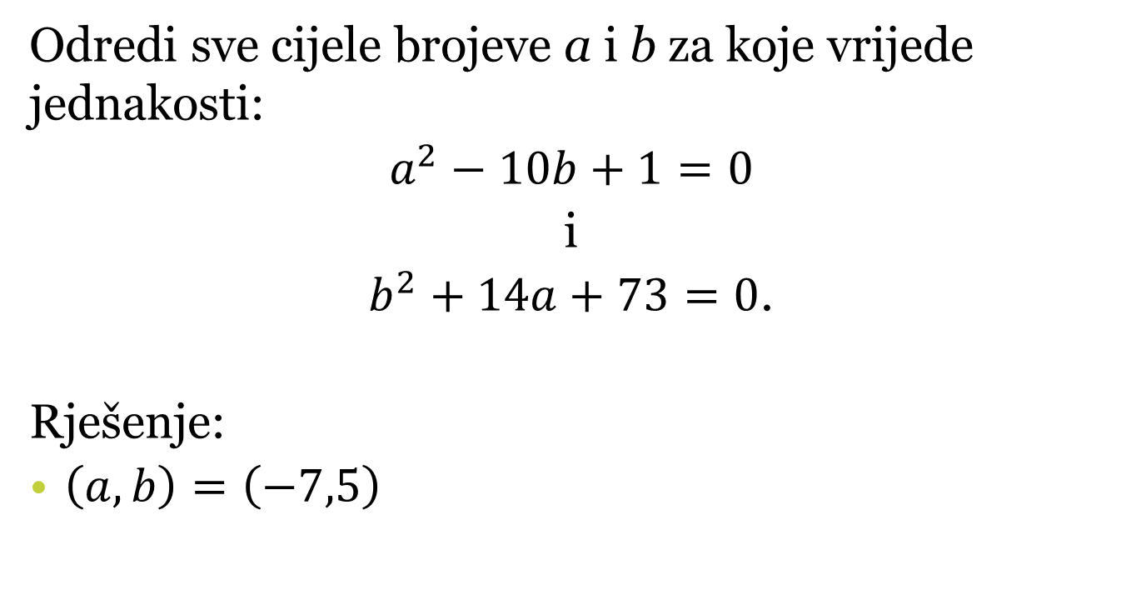
Zadatak 15:
Državno 1994. 8.razred
Odredi sve cijele brojeve a i b za koje vrijede jednakosti:
$a^{2}−10b+1=0$
i
$b^{2}+14a+73=0$.
Rješenje:
$\left(a,b\right)=\left(−7,5\right)$

Slide 54
LINEARNE DIOFANTSKE JEDNADŽBE
Primjer 1: Nađi cjelobrojna rješenja jednadžbe 13x+8y=15.
Jednadžba oblika a₁x₁₊ a₂x₂₊ …+a_{n}x_{n=} b, gdje su x₁,x₂,…,x_{n} nepoznanice, a a₁,a₂,…,a_{n},b cjelobrojni koeficijenti.

Slide 55
Zadatak 16:
Županijsko 2010. 7.razred
Koliko parova troznamenkastih prirodnih brojeva (x, y) zadovoljava uvjet 15x + 3y = 2010 ?
Rješenje:
15x + 3y = 2010
5x + y = 670
y = 670 - 5x
x i y troznamenkasti prirodni brojevi, pa je
100 ≤ x < 1000 i 100 ≤ y < 1000

Slide 56
Iz drugog uvjeta dobivamo:
100 ≤ y < 1000
100 ≤ 670 – 5x < 1000.
–570 ≤ – 5x < 330
114 ≥ x > 66.
66< x ≤ 114
Zbog prvog uvjeta zaključujemo da je 100 ≤ x ≤ 114.
Prema tome, postoji točno 15 parova troznamenkastih prirodnih brojeva koji zadovoljavaju postavljeni zahtjev i to su:
(100, 170), (101, 165), (102, 160), … ,(113, 105) i (114, 100)

Slide 57
Zadatak 17:
Državno 1998. 8.razred
Koliko parova troznamenkastih prirodnih brojeva (x, y) zadovoljava uvjet 3x + 4y = 1998 ?
Rješenje:
Traženih parova ima 108

Slide 58
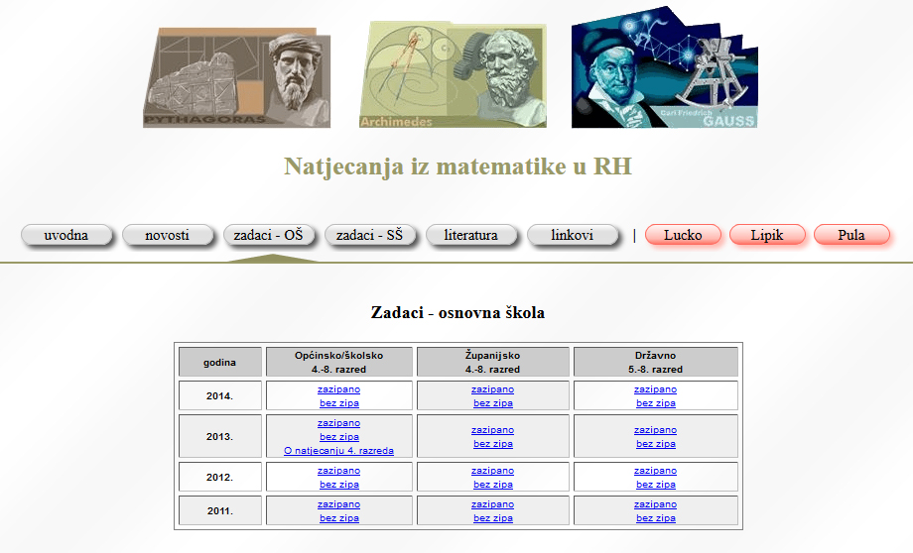
Izvor:
http://www.antonija-horvatek.from.hr/natjecanja-iz-matematike/zadaci-OS.htm

Slide 59

Za kraj…

Slide 60
Pitanja i komentare slati
mlucijanka@gmail.com
Maja Zelčić, prof.
hvala

Slide 61
Najtoplije zahvaljujem kolegici Maji Zelčić na dozvoli da prezentaciju objavim na svojim web stranicama.
Antonija Horvatek
Matematika na dlanu
http://www.antonija-horvatek.from.hr/

